Slide 1
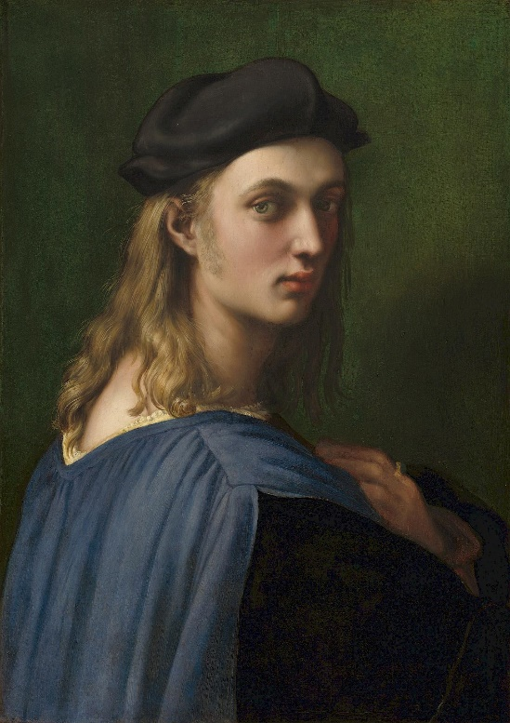
Raffael
Raffaello Sanzio da Urbino
jan rafael schmidt | jan@schmidt-hh.de | www.schmidt-hh.de

Slide 2
Raffaello Sanzio da Urbino oder kurz Raffael. Geboren am 6. April 1483 in Urbino, Italien und am 6.April 1520 in Rom gestorben. Raffael war ein Italienischer Maler, Architekt und Künstler. Er war in 19.jahrhundert bekannt als der größte Maler alle Zeiten und vor allem wegen seiner Madonnenbilder berühmt.
Raffael
jan rafael schmidt | jan@schmidt-hh.de | www.schmidt-hh.de

Slide 3
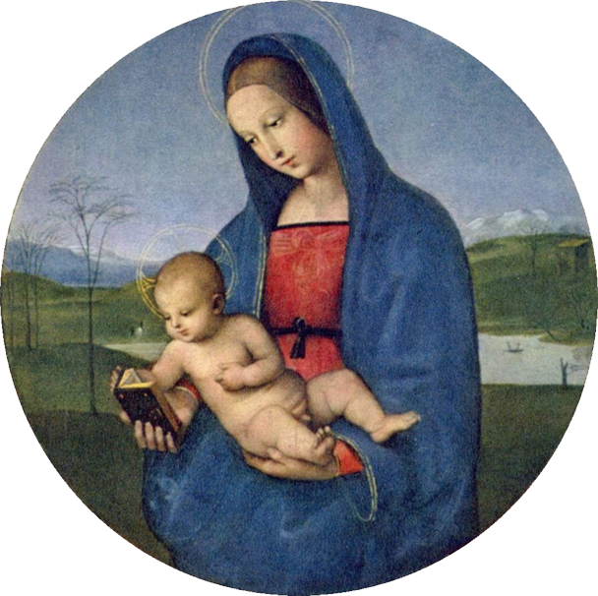
Seine Eltern waren der Goldschmied und spätere Maler Giovanni Santi und Magia Ciarla. Im Alter von acht Jahren verlor er seine Mutter und drei Jahre später starb sein Vater.
Raffael
Frühes Meisterschaft: 1502 -1504 Madonna Convestabile
jan rafael schmidt | jan@schmidt-hh.de | www.schmidt-hh.de

Slide 4
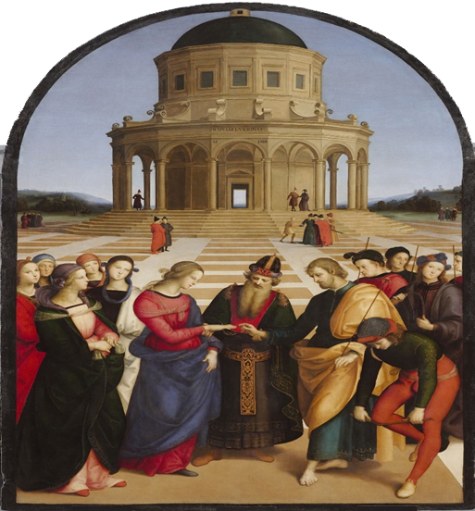
In gleicher Zeit soll er zuvor seine erste Malerausbildung bei seinem Vater aufgegeben haben, um nach Perugia zu gehen. Dort trat er als Schüler in die Werkstatt des Pietro Vanucci (genannt Perugino) ein. Sein malerisches Können war schon in jungen Jahren ausgeprägt und im Alter von 17 Jahren wurde er schon Meister genannt.
Der VERMÄHLUNG der MARIA
Raffael
jan rafael schmidt | jan@schmidt-hh.de | www.schmidt-hh.de

Slide 5
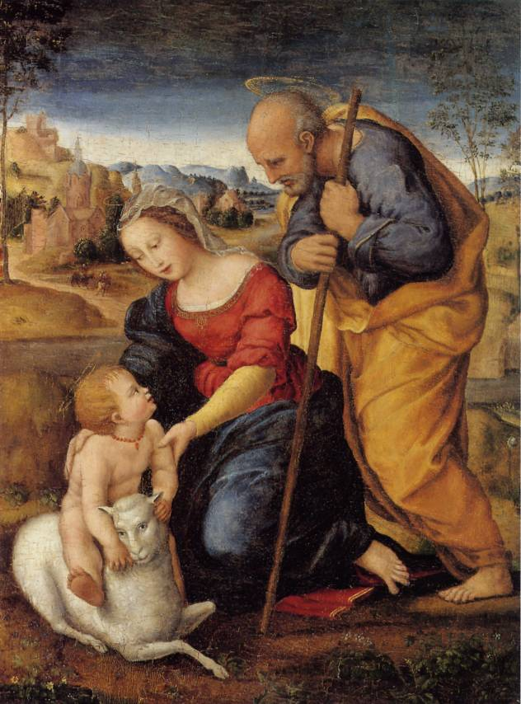
Die HEILIGE FAMILIE mit dem LAMM
Raffael
jan rafael schmidt | jan@schmidt-hh.de | www.schmidt-hh.de

Slide 6
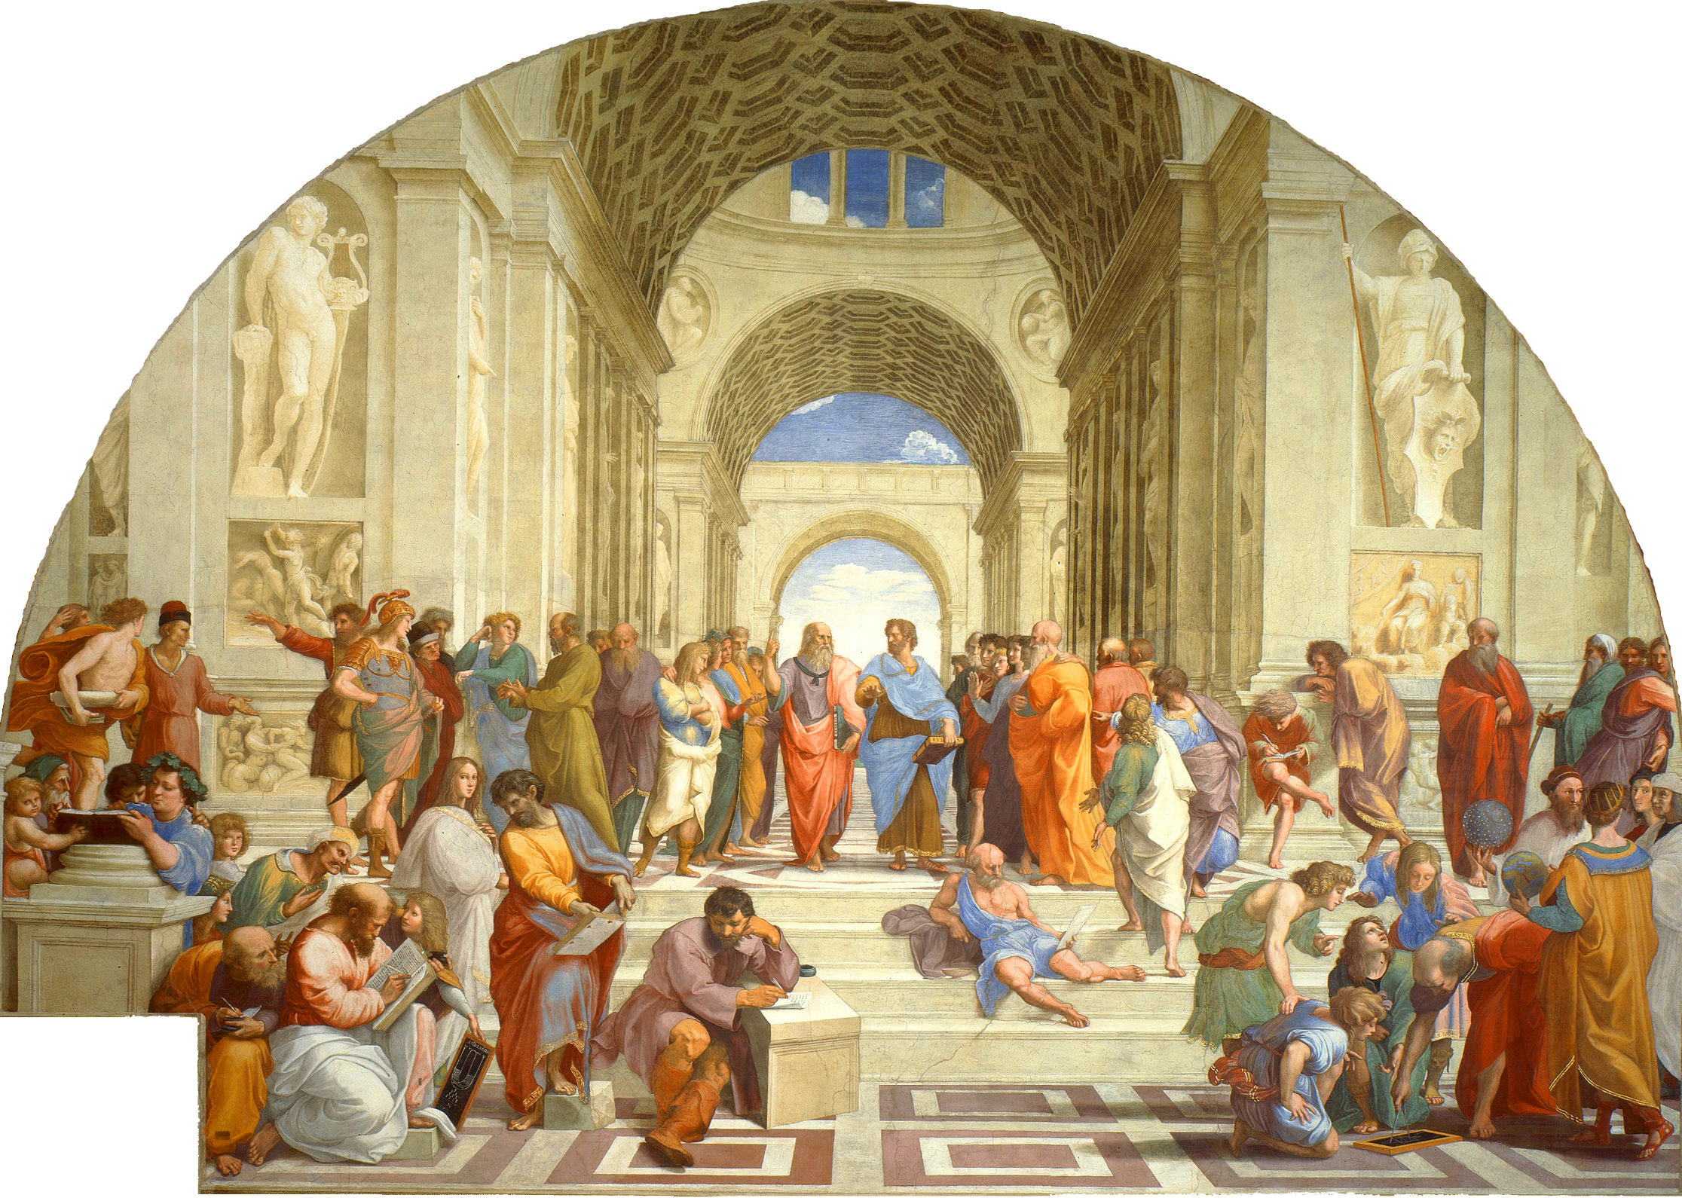
Die SCHULE von ATHEN
Sein weitere Bildern bis 1520
Raffael
jan rafael schmidt | jan@schmidt-hh.de | www.schmidt-hh.de

Slide 7
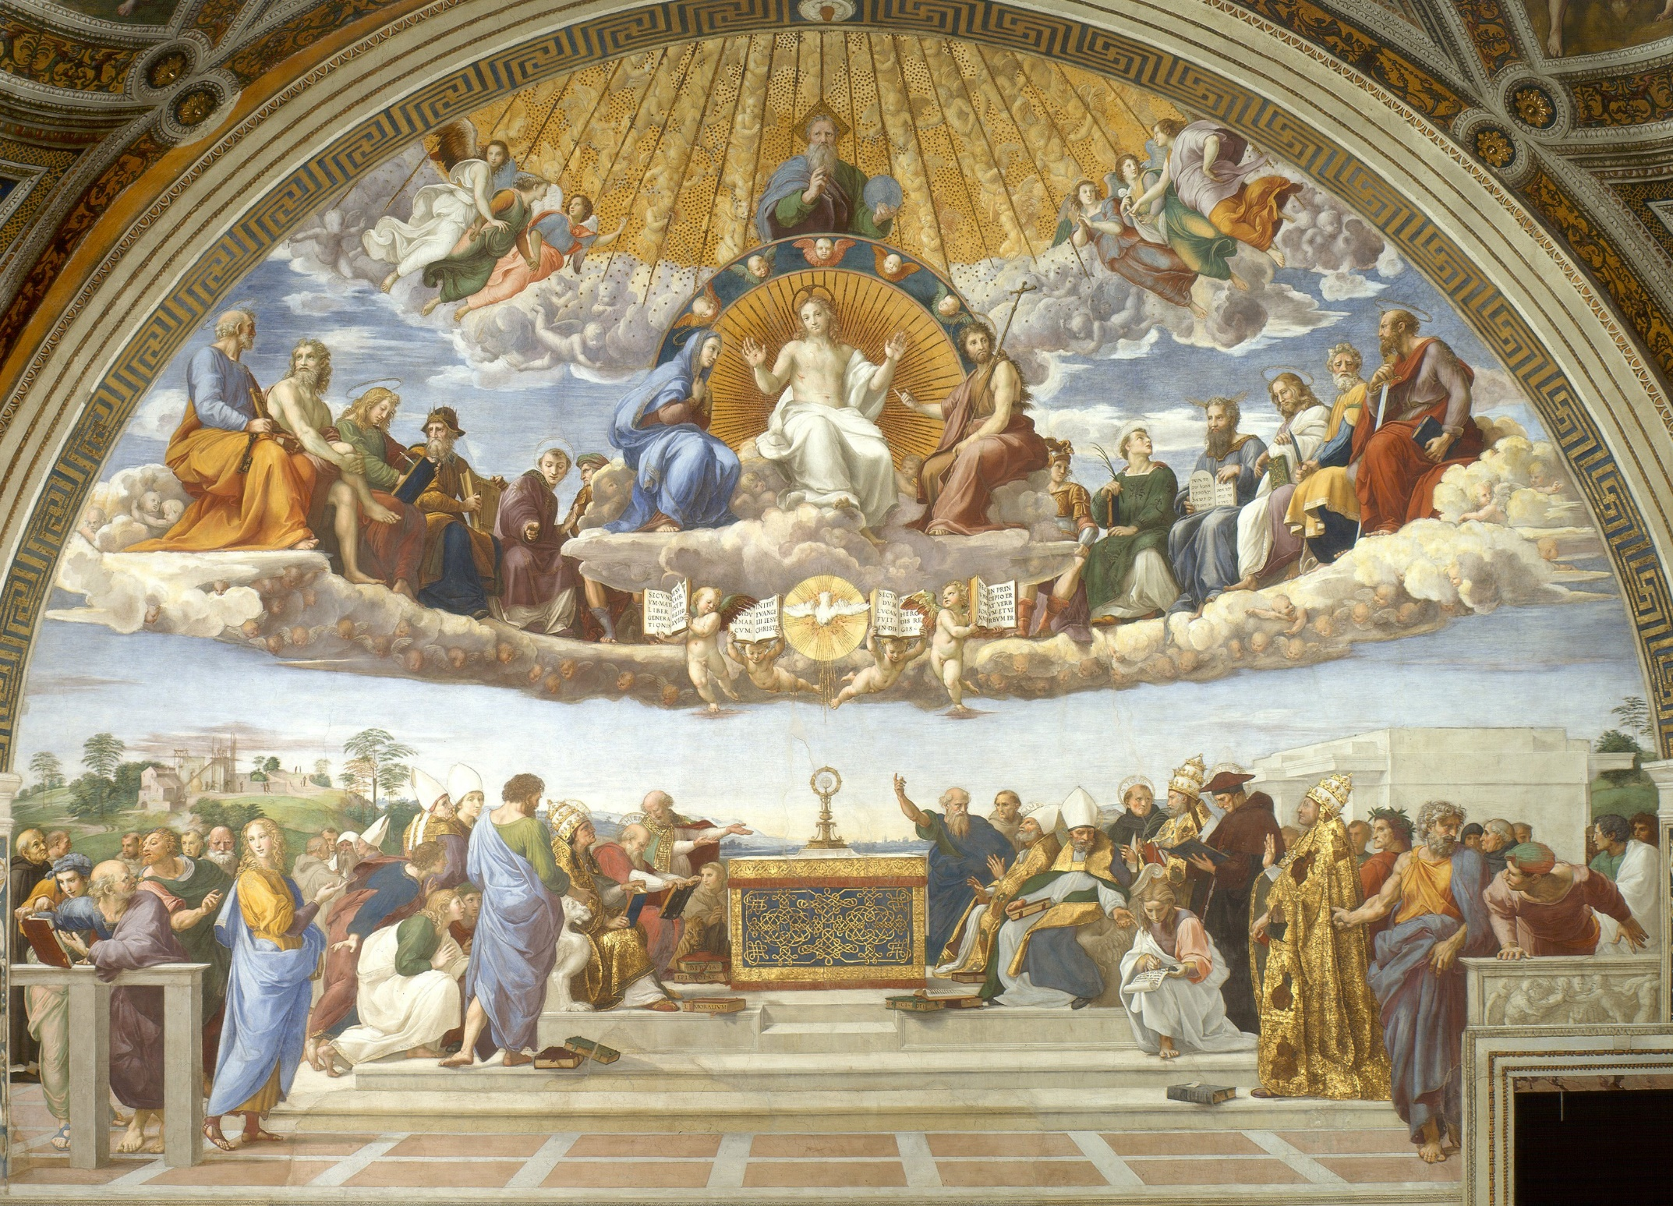
Raffael
DISPUTA del SACRAMENTO
Disput über das Sakrament
Sein weitere Bildern bis 1520
jan rafael schmidt | jan@schmidt-hh.de | www.schmidt-hh.de

Slide 8
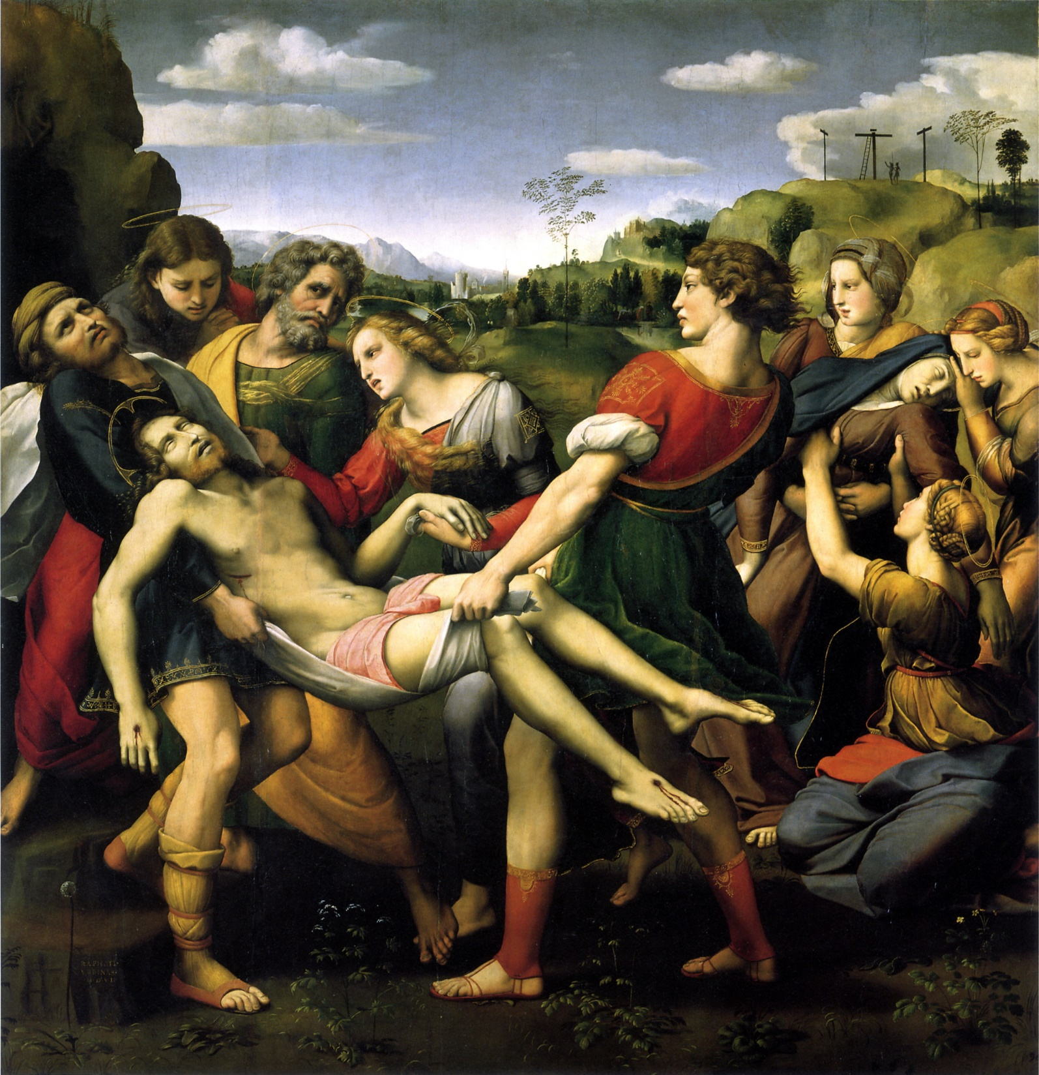
Raffael
GRABLEGUNG CHRISTI
Sein weitere Bildern bis 1520
jan rafael schmidt | jan@schmidt-hh.de | www.schmidt-hh.de

Slide 9
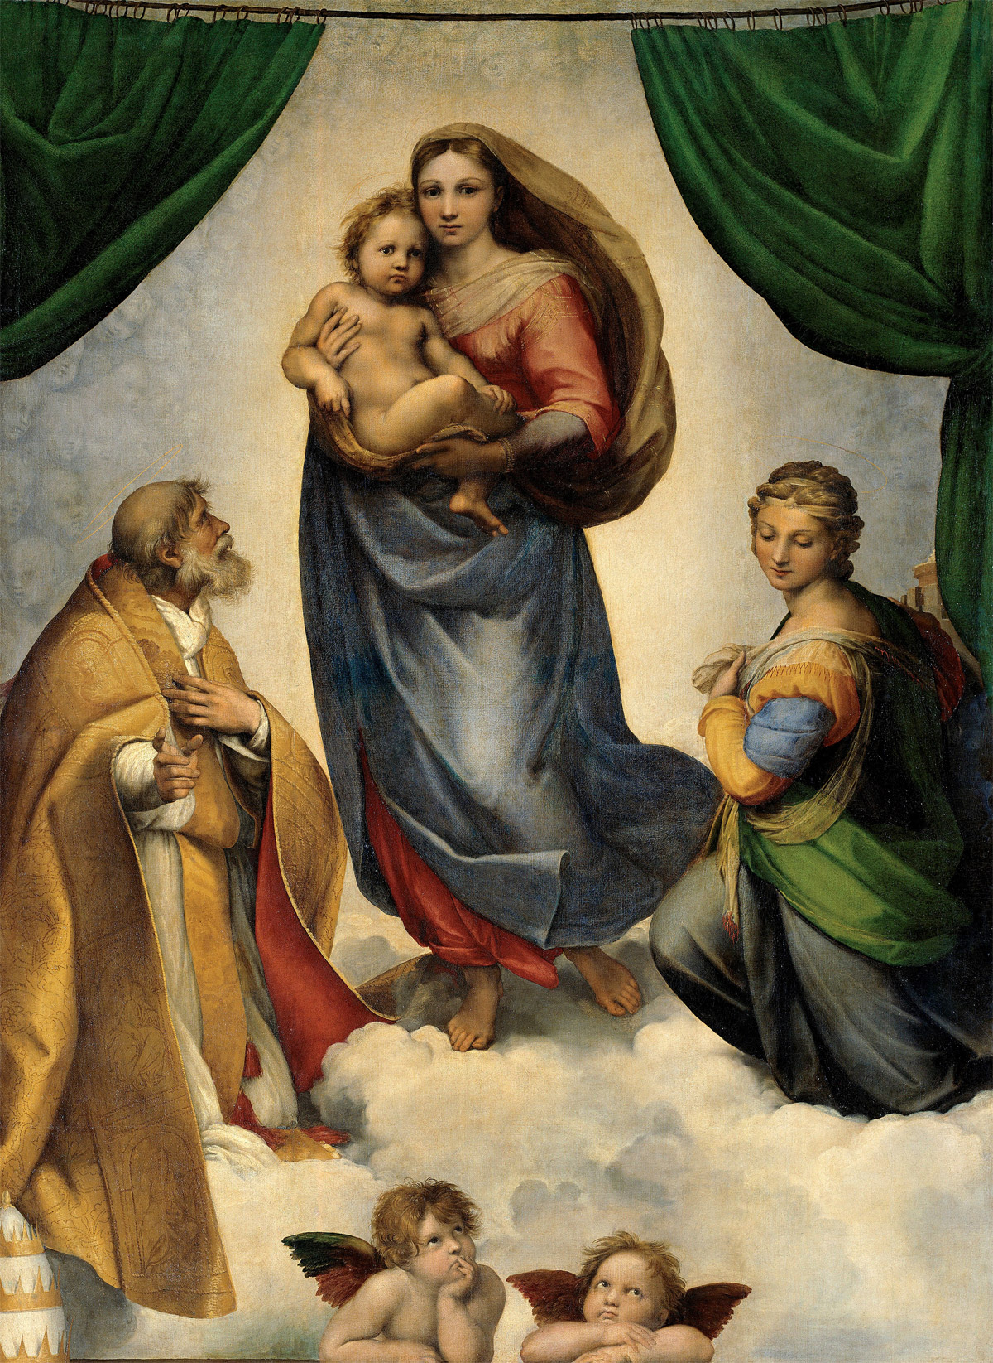
Raffael
SIXTINISCHE MADONNA
Eines der berühmtesten Madonnenbilder
Sein weitere Bildern bis 1520
jan rafael schmidt | jan@schmidt-hh.de | www.schmidt-hh.de

Slide 10
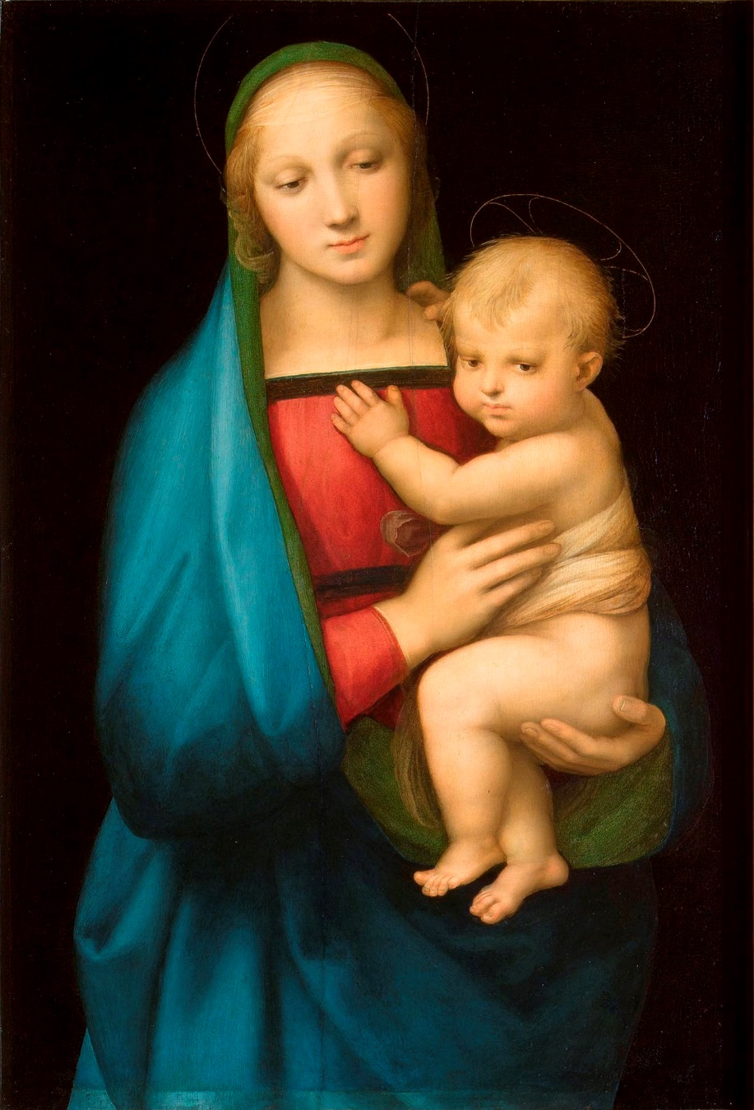
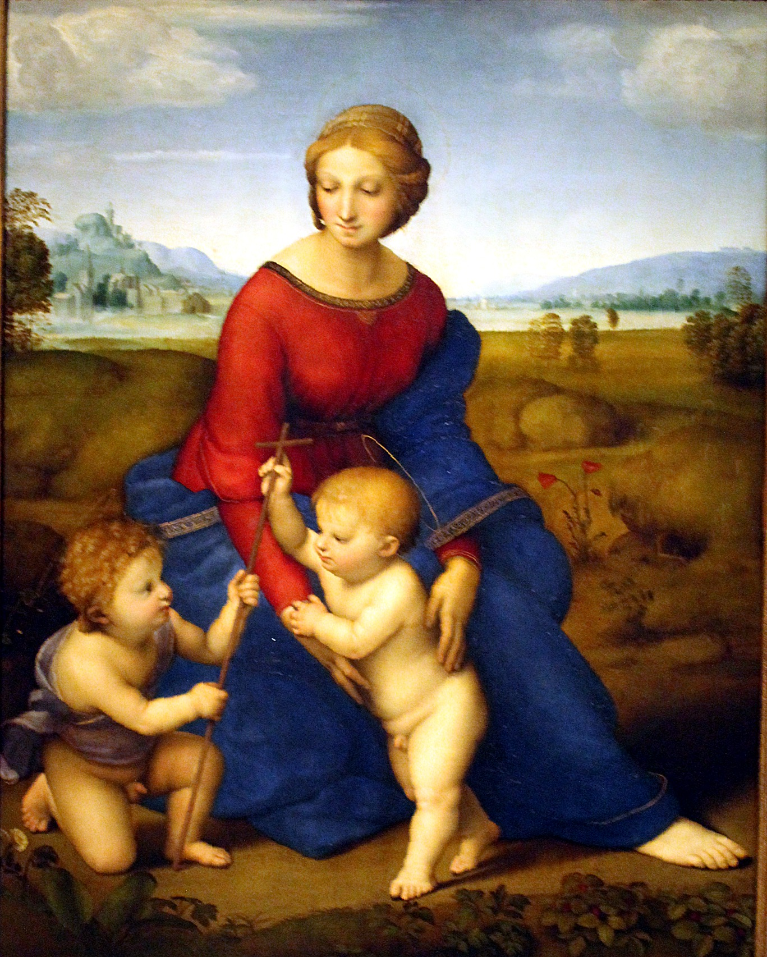
Raffael
MADONNA del GRANDUCA
Sein weitere Bildern bis 1520
MADONNA im GRÜNEN
jan rafael schmidt | jan@schmidt-hh.de | www.schmidt-hh.de

Slide 11
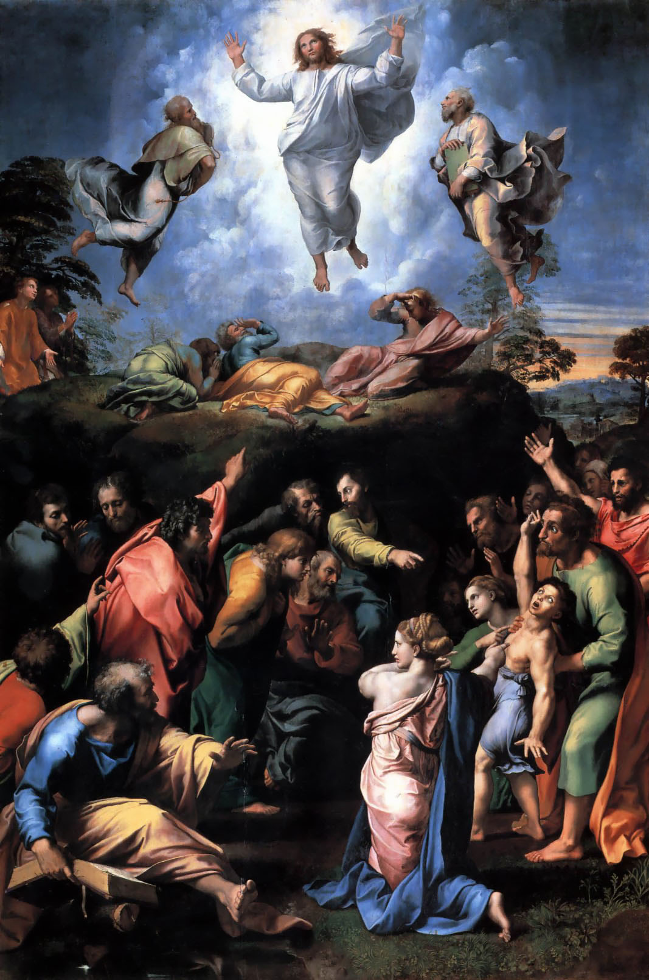
Raffael
Transfiguration
Sein letztes Bild stellt zwei Szenen aus dem Neuen Testament da, die Verklärung Christi auf dem Berg Tabor und die Heilung des mondsüchtigen Knaben.
jan rafael schmidt | jan@schmidt-hh.de | www.schmidt-hh.de

Slide 12
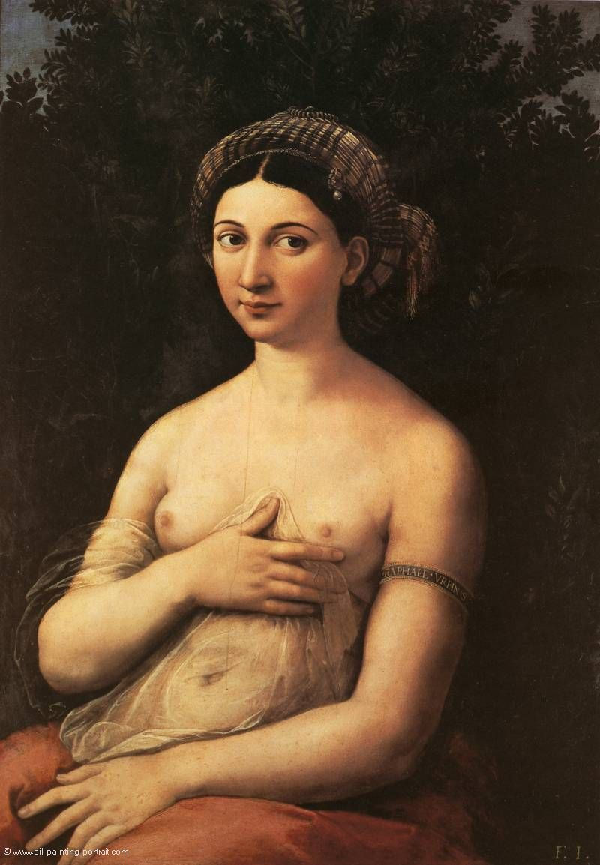
Raffael
La Fornarina
Raffael war nicht verhei-ratet aber er war lange Zeit mit Maria da Bibbiena verlobt und er hat eine Geliebte Margharita Lutti. Sie ist unter den Namen FORNARINA bekannt
jan rafael schmidt | jan@schmidt-hh.de | www.schmidt-hh.de

Slide 13
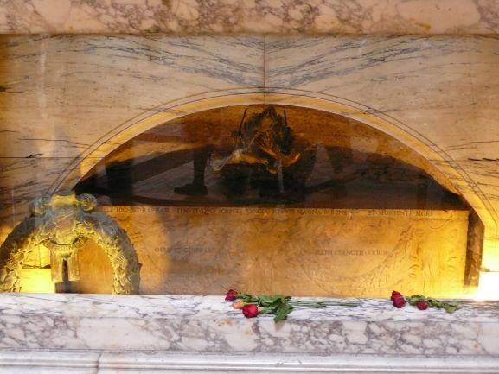
Raffael
Pantheon
Raffael starb im Alter von 37 Jahren an einer Geschlechtskrankheit, die er sich vermutlich bei einer seiner zahlreichen Affären geholt hat. Er wurde auf eigenen Wunsch in einem antiken Sarkophag bestattet
Sein weitere Bildern bis 1520
jan rafael schmidt | jan@schmidt-hh.de | www.schmidt-hh.de

Slide 14
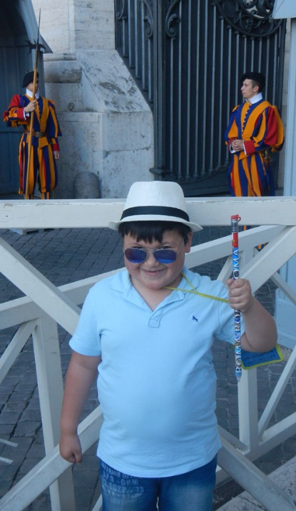
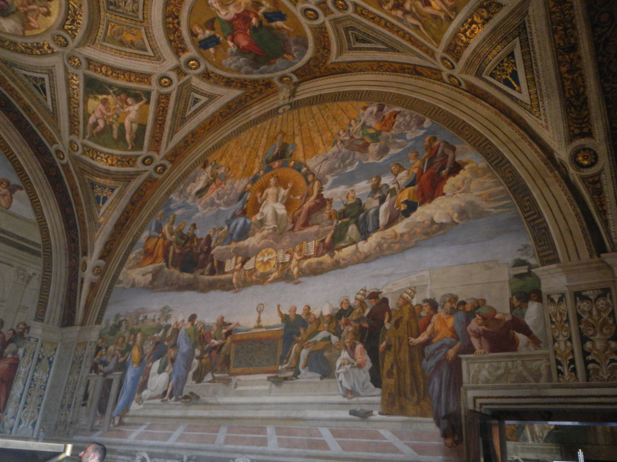
Raffael
jan rafael schmidt | jan@schmidt-hh.de | www.schmidt-hh.de

Slide 15
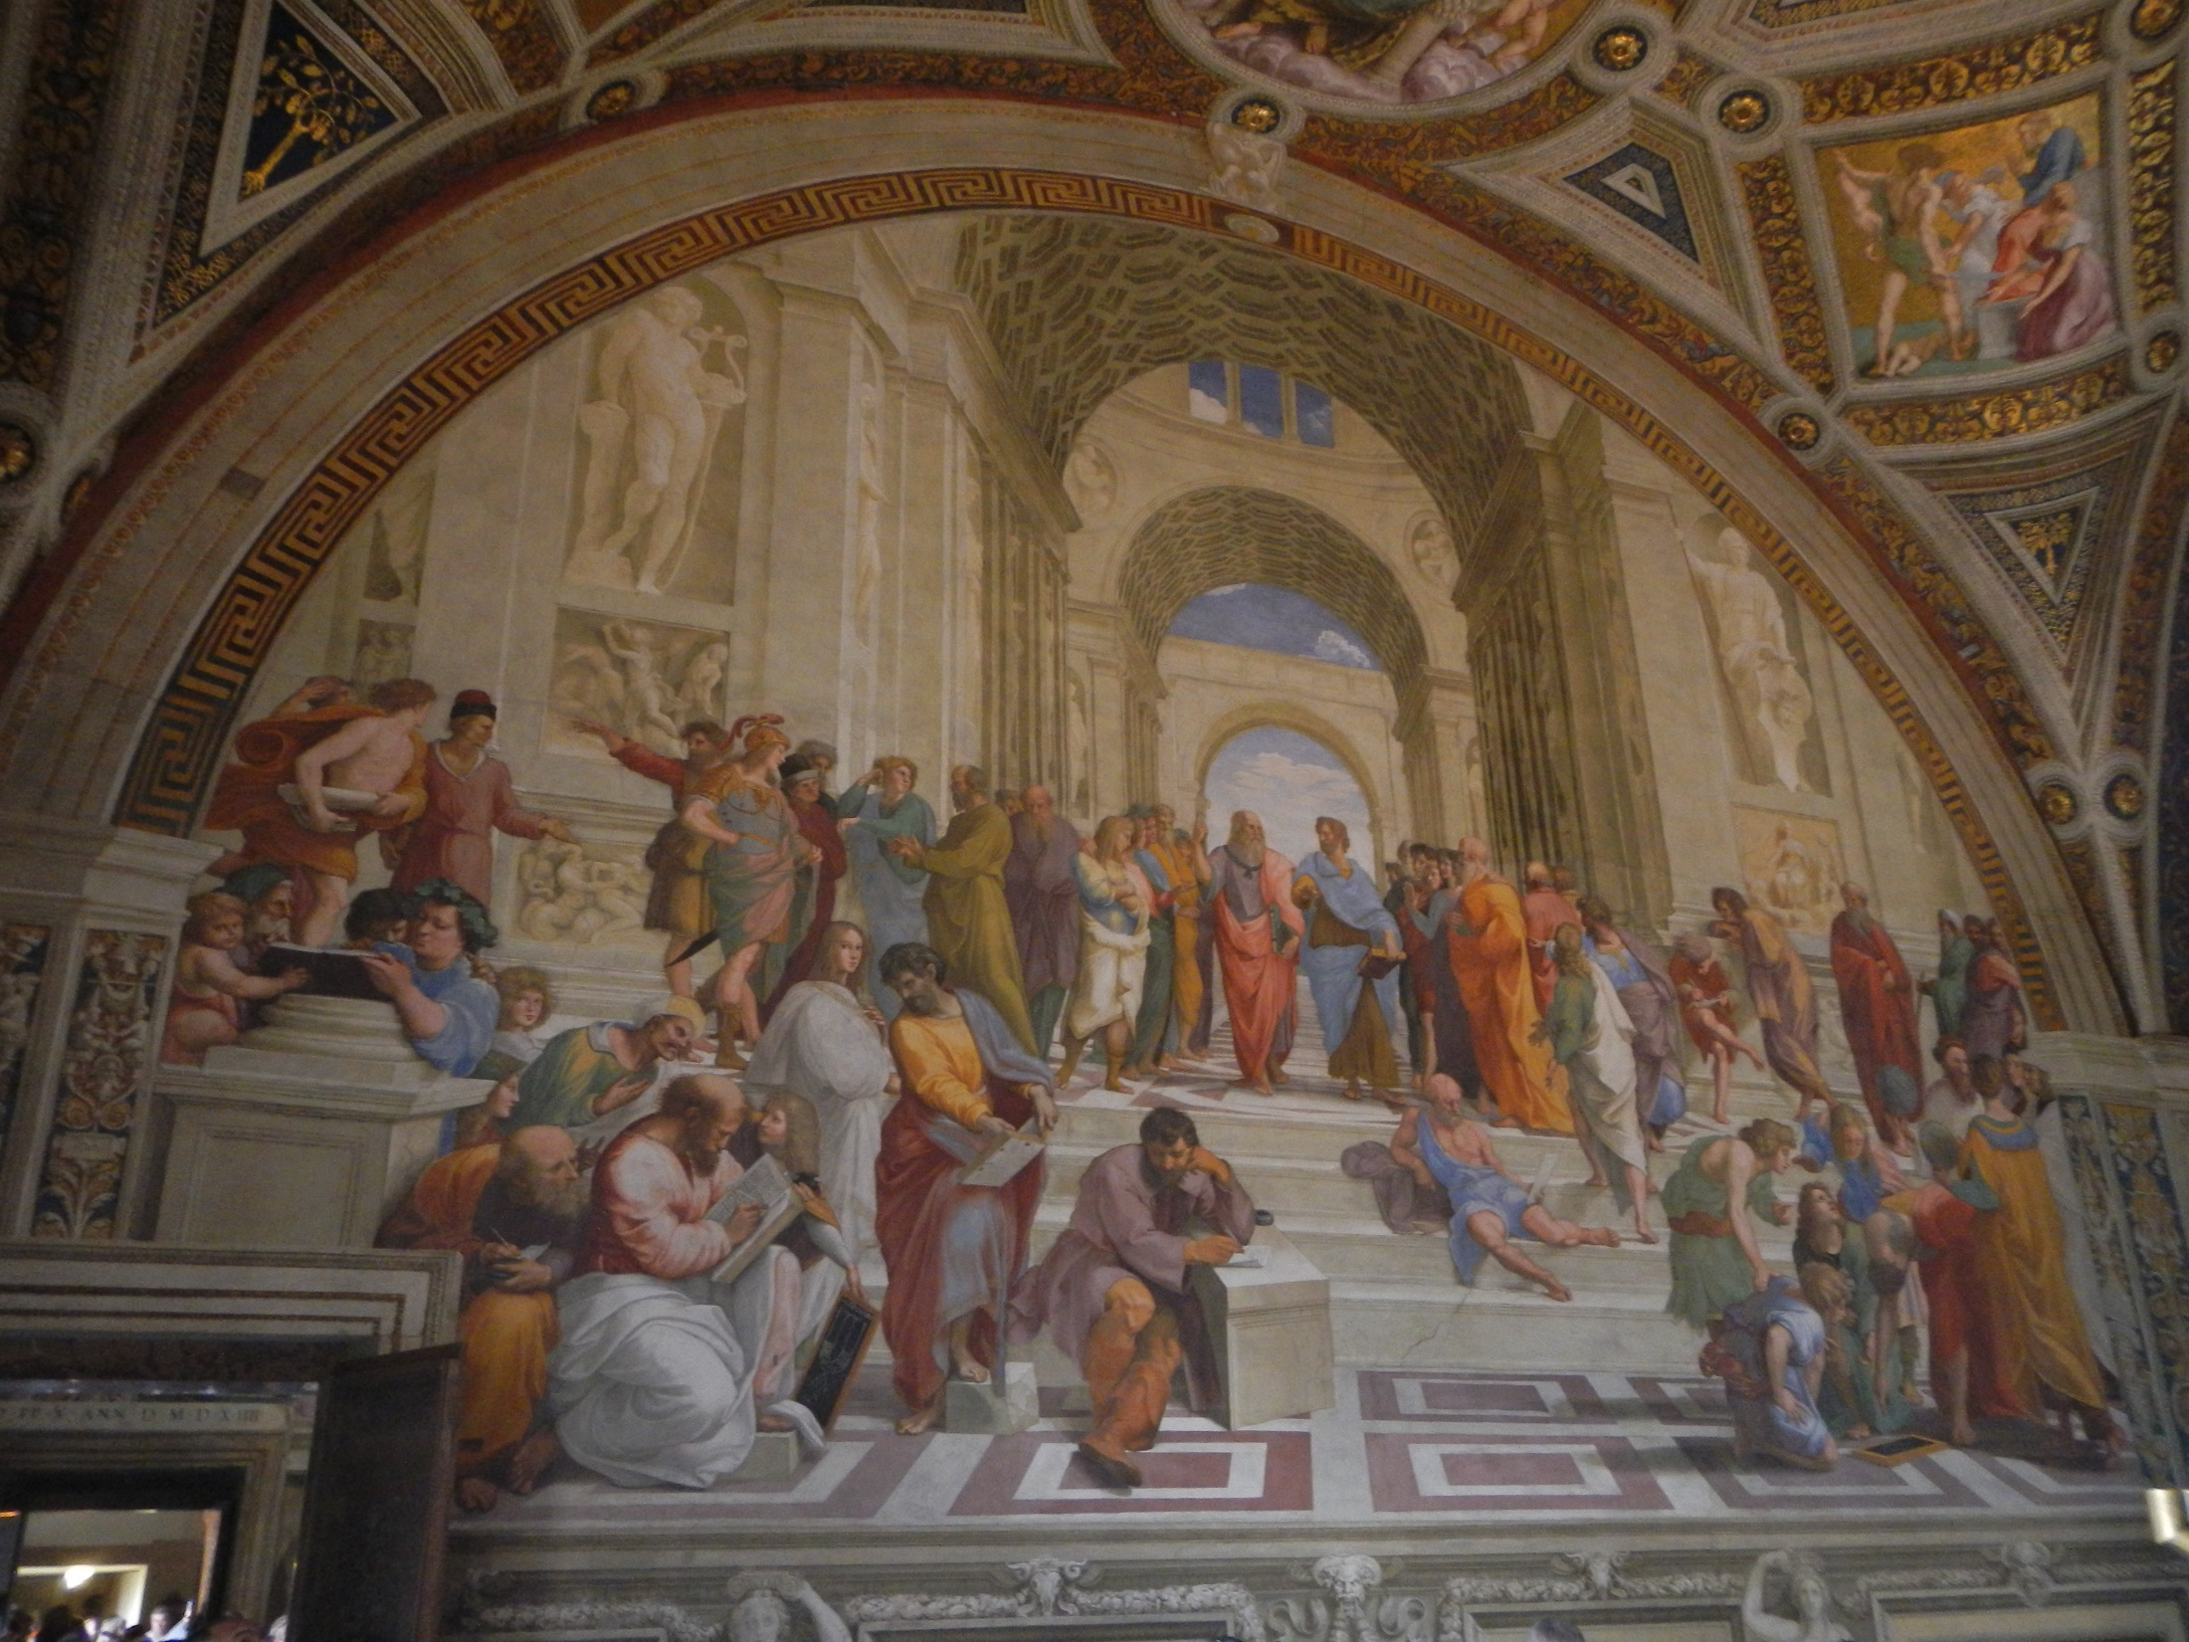
Raffael
jan rafael schmidt | jan@schmidt-hh.de | www.schmidt-hh.de

